Slide 1

Núcleos
Centro de Medina Nuclear – Residência Médica
Iodo -131
“Contraindicações, Efeitos Adversos e Cuidados”
PhD. Hugo Campos
“Farmacêutico”
Hospital Universitário de Brasília
Unidade de Medicina Nuclear
Brasília, 2016

Slide 2
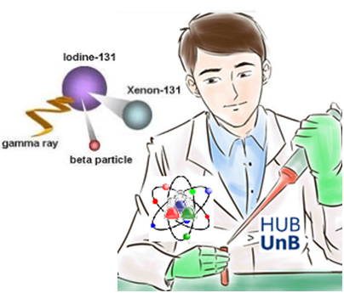
O Papel do Farmacêutico

Slide 3

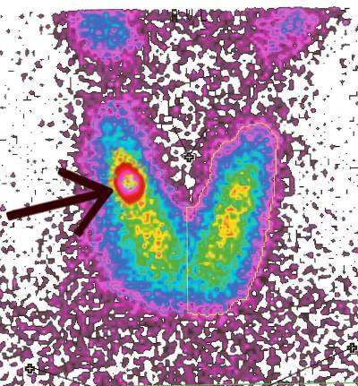
O Papel do Médico Nuclear

Slide 4
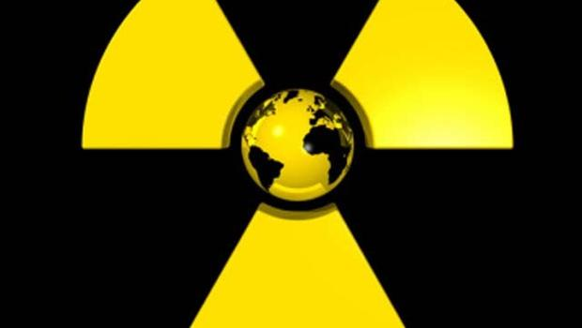

PRODUÇÃO - IPEN
Iodo - 131

Slide 5
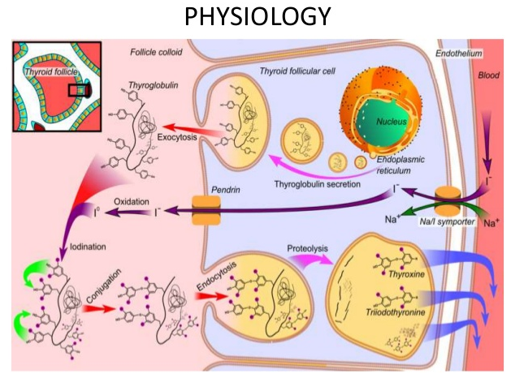

Slide 6
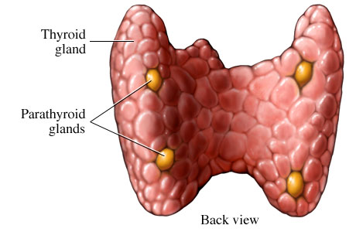
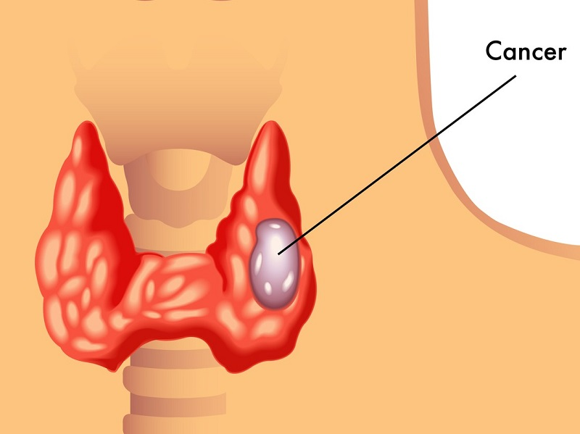

Slide 7
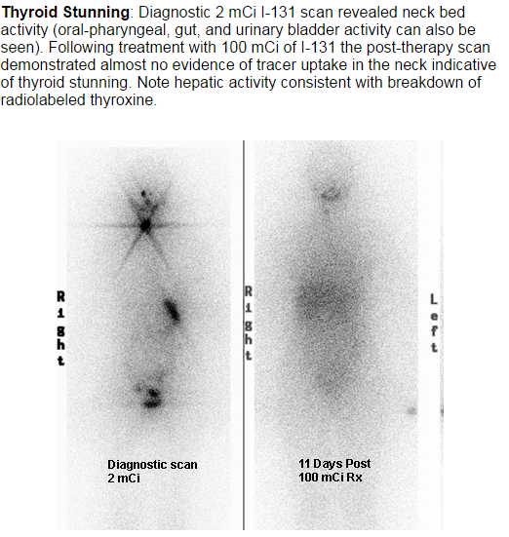
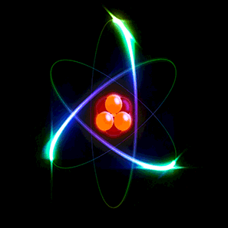
Diagnóstico
Notes:
-131 has a physical half-life of 8.05 days. It decays by high energy gamma photon (364 keV) and particulate emissions (beta particles). The beta emission has an average energy of 192 keV (max energy = 607 keV) and the beta particle will deposit the majority of its energy within 2.2 mm of its site of origin [34]. Because it is primarily concentrated in thyroid tissue, I-131 can be used in the treatment of thyroid cancer. Although iodine metabolism in thyroid cancer is altered with decreased iodine uptake, markedly reduced iodine organification, and a reduced half-life compared to normal thyroid tissue; thyroid tumors usually continue to express TSH receptors and will increase iodine uptake under TSH stimulation [57].

Slide 8
Tratamento
I-131
>50 mCi stay in hospital
≤ 50 mCi discharged with individual restrictions

Slide 9
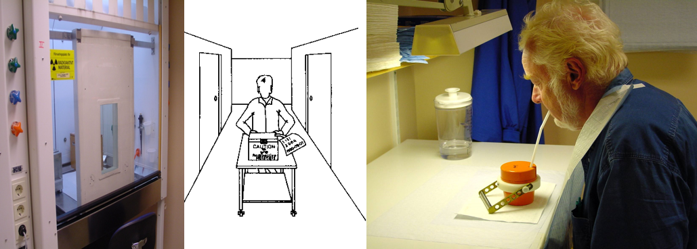
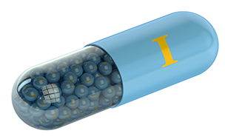
Manipulação e Administração Segura

Slide 10
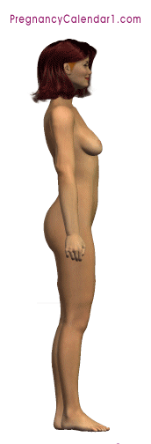
Contraindicação Absoluta
Gestação
Alterações Cromossômicas
Amamentação
Se não for interrompida

Slide 11
Contraindicações Relativas
Depressão Medular
Altas Doses
Disfunção Salivar
Altas Doses
Metástases Conhecidas
(QUESTIONÁVEL)
Função Pulmonar Alterada
Intensa Concentração de Metástases Pulmonares
“MICRONODULAR E DIFUSO”
Sintomas Neurológicos
Risco de Edema e Inflamação
“EFEITOS COMPRESSIVOS”

Slide 12
“Alteração do Paladar”
Gastrite – Náuses – Sialoadenite – Dor de Cabeça
Efeitos Adversos
IMEDIATOS
PRECOCES
EDEMA
TARDIOS
DOR
“Depressão Medular Transitória – 1º Mês”
Hipofunção Transitória Gonodal
Gastrite Ulcerativa – Sialoadenite Crônica – Fibrose Pulmonar
Altas Doses: Leucemia Mieloide – Câncer (raro)

Slide 13
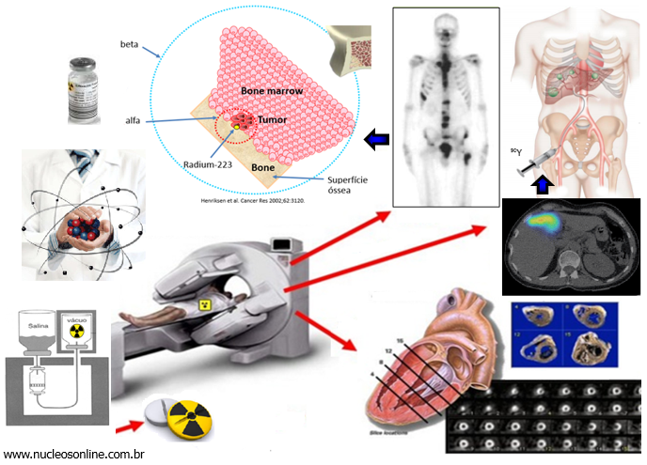
OBRIGADO
Notes:
Carcinoma hepatocelular (CHC) é o tumor primário de fígado mais comum. CHC em estágio precoce, que se submeteram a TxH. Destes, 187 pacientes realizaram cintilografia óssea na avaliação pré-transplante (71% homens, média de idade 58 ± 7 anos) e 69 não o fizeram (72% homens, média de idade de 56 ± 8 anos). A etiologia mais comum da cirrose foi infecção pelo vírus da hepatite C e a classe funcional hepática mais prevalente em ambos os dois grupos foi Child B. Análise do explante apontou que 78% dos pacientes transplantados enquadravamse nos critérios de Milão. Nenhuma das 187 cintilografias realizadas foi positiva para metástases. As taxas de sobrevida um e cinco anos depois do transplante nos pacientes que realizaram cintilografia óssea foram de 81% e 69% respectivamente, e nos que não a realizaram, de 78% e 62% respectivamente (p = 0,25). As taxas de recorrência, um e cinco anos após o TxH, em pacientes com cintilografia óssea, foram de 4,8% e 10,7% e sem cintilografia, de 2,9% e 10,1% respectivamente, (p = 0,46). O custo decorrente da atual política gerou um gasto de US$ 27.582,914 sem detectar nenhuma metástase subclínica. Conclusão: Nesta coorte, a atual política de avaliação de pacientes com estágios precoces do CHC candidatos para TxH não foi custo-efetiva.

